Slide 1
PAX Case Study

Slide 2
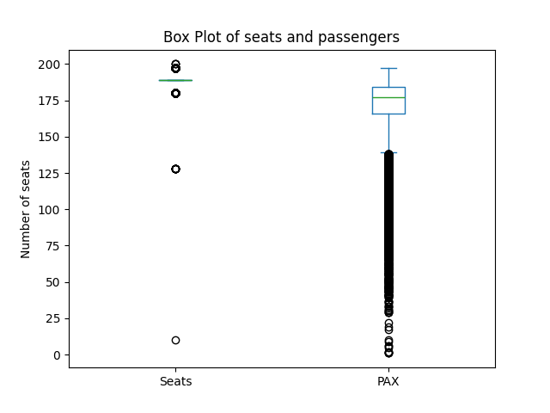
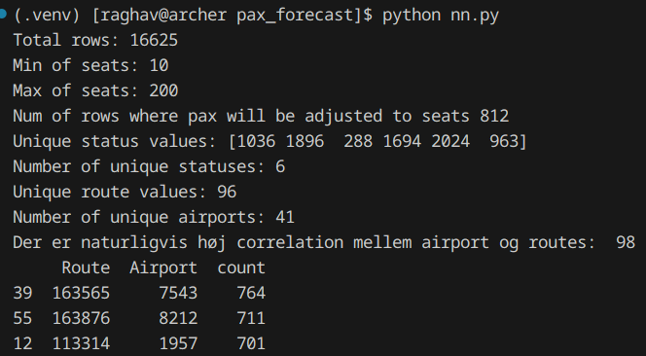
Data Cleansing, and Summary statistics

Slide 3
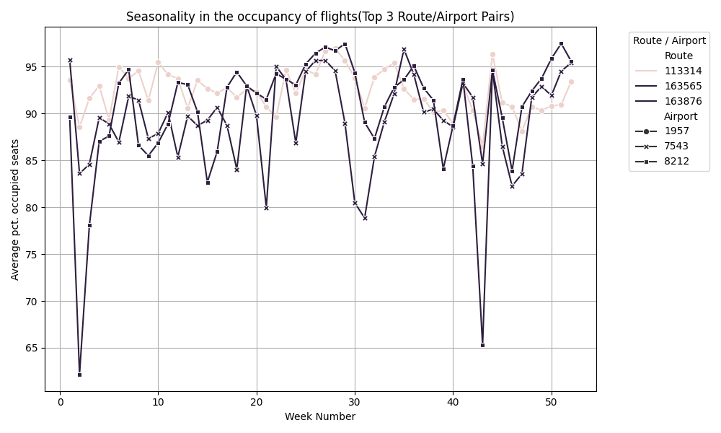
Data Cleansing, and Summary statistics
Ikke så meget variance i antal sæder.
Seasonality i Route skal modelleres.
Der er få data points der skal fjernes.

Slide 4
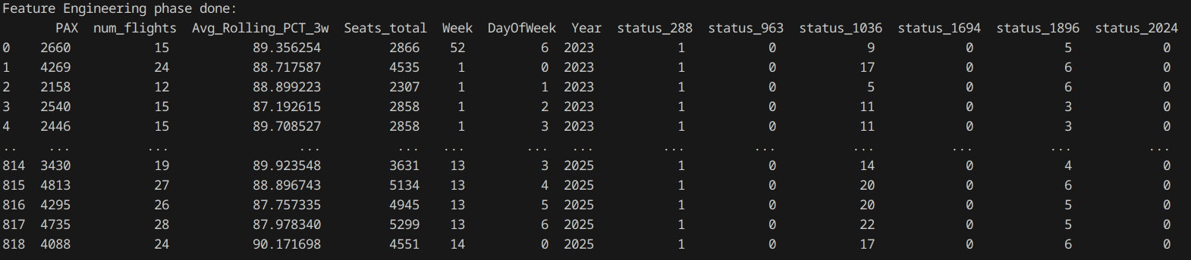
Feature Engineering

Slide 5
Feature Engineering
One hot encoding af Status, antal_fly og antal Seats er det mere features.
For at modellere Seasonality i rute popularitet, en rolling procent af occupancy per uge af sidste 3 uger er blevet introduceret. Man skal være påpasselige med Target leakage her.
Der er aggregatet per dage på num_flights, Seats_total og de one hot encoded variabler

Slide 6
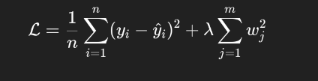
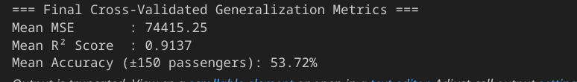
L2 regression
L2 eller ridge regression model var valgt.
Nested cross validation for at sikre en unbiased estimat på modellens generalization error.
5-fold CV er valgt på begge niveau. MSE loss function
Lambda er optimeret i indre CV loop.
0.9137 R2 score, 53.72% nøjagtihed.

Slide 7
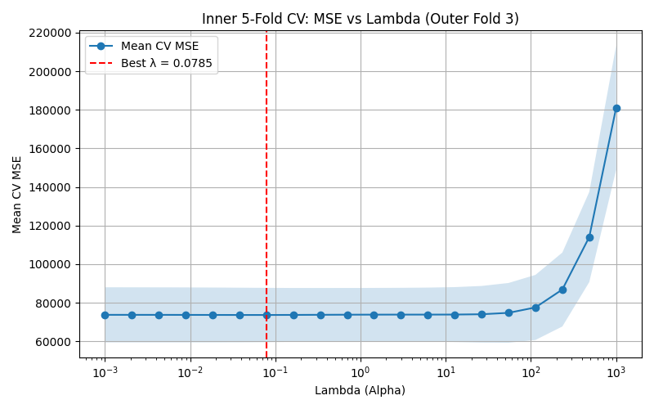
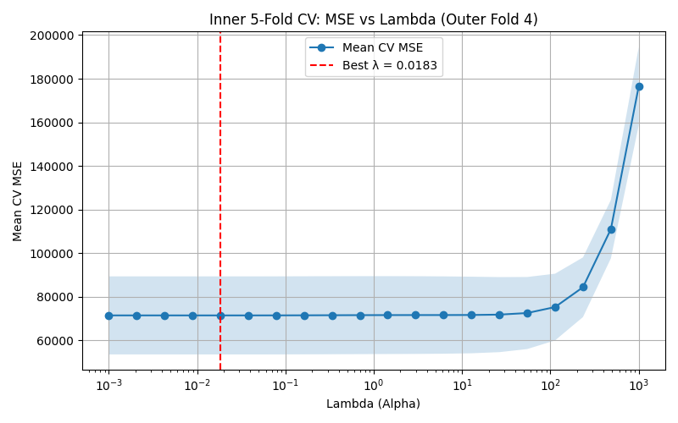
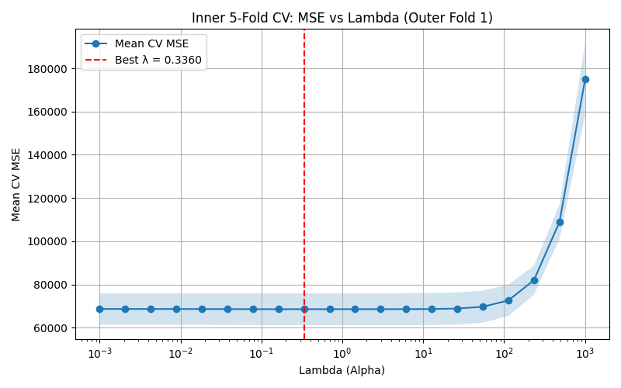
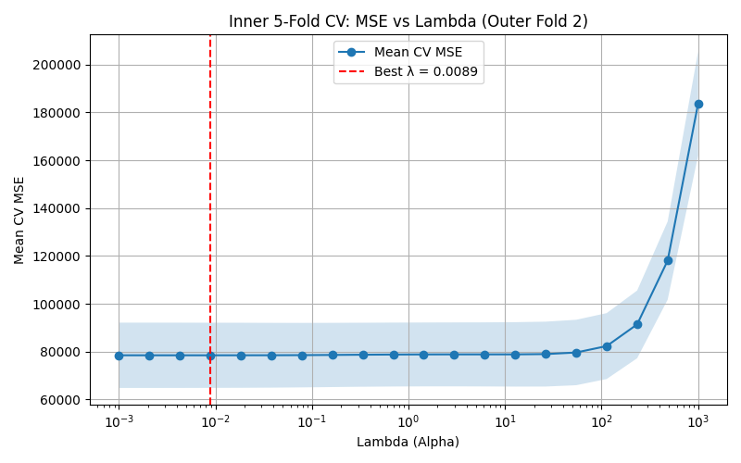
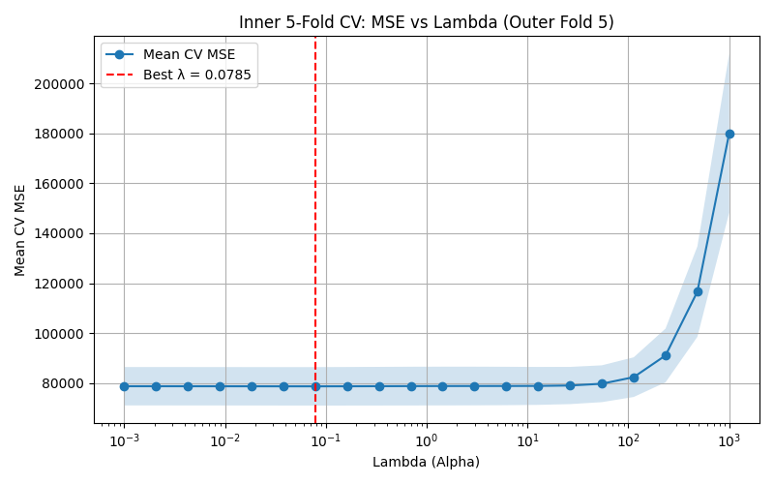
L2 regression

Slide 8
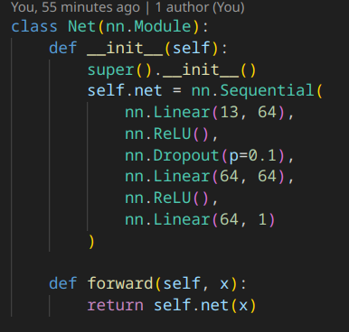

Feed Forward Neural Network
En NN med følgende konfiguration var trænet og performance estimeret med 5 folds CV
L2 regularization med lambda = 0.01, træning på 300 epochs, batch_size = 64, Dropout regularization, lr = 0.01
Den gav også god nok generalization med en R2 score på 0.7871 og acc. 42.36%

Slide 9
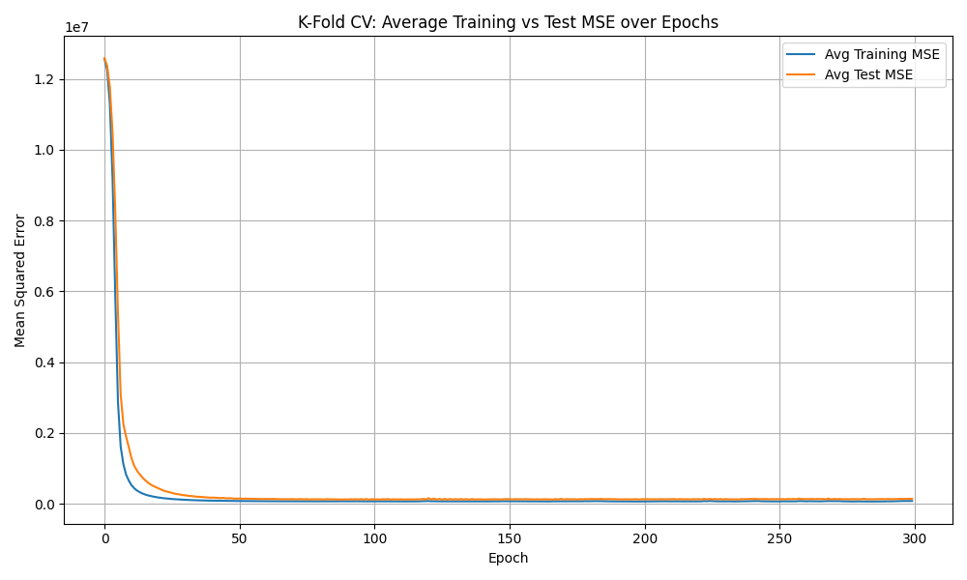
Feed Forward Neural Network

Slide 10
Future work
Hyperparameter tuning på FFNN model.
Brug af CNNs i stedet for FFNN
Time series modelling med LSTM for at modellere seasonality på en bedre måde.

